Slide 1

STEM – ЛАБОРАТОРИЯ «Кроха»

Slide 2
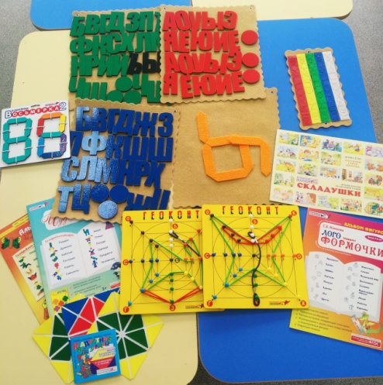
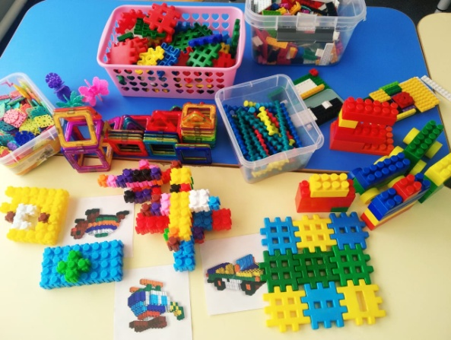
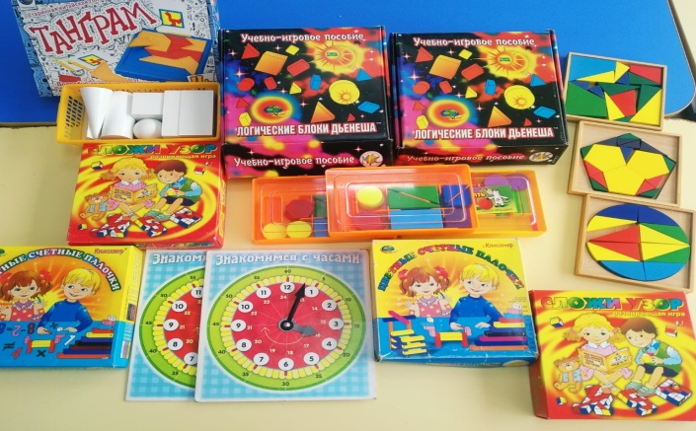
РЕСУРСНОЕ ОБЕСПЕЧЕНИЕ
В детском саду оборудованы смежные кабинеты, в которых функционируют центры развития.
Центр занимательной математики имеется следующее оборудование:
Палочки Кюизнера, игры В.В. Воскобовича, блоки Дьенеша, кубики Никитина, Танграм.
Центр конструирования подобран конструктор различного вида, крупный и мелкий деревянный конструктор, центр дополнен мелкими игрушками для обыгрывания.
Центр экспериментирования представлен многообразием коллекций (грунт, камни, минералы, семена, крупы и т. д.). В нем находится материал, для осуществления опытной деятельности: лупы, микроскопы, компас, мензурки, колбы, мерные стаканчики, лейки, различные виды часов.

Slide 3
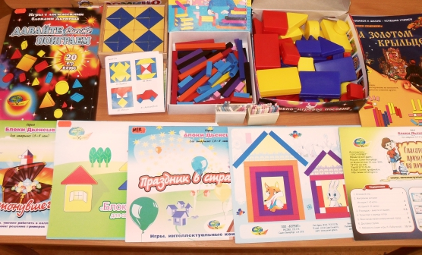
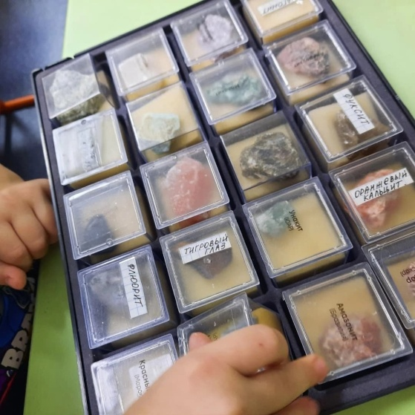
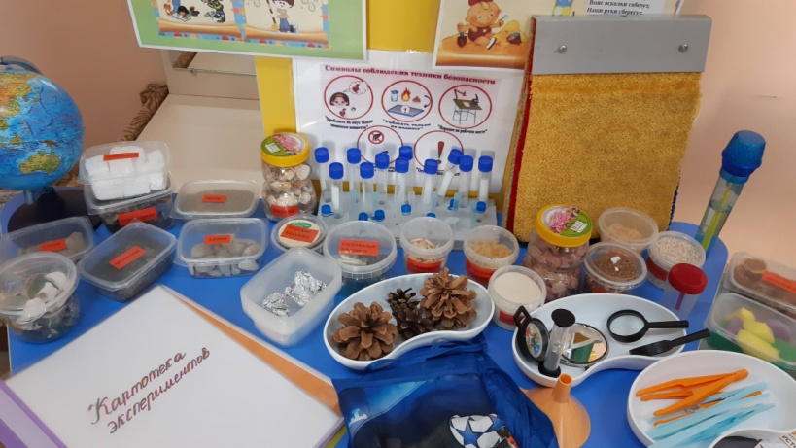
В каждой группе старшего дошкольного возраста имеются небольшие STEM-лаборатории, которые укомплектованы следующим оборудованием:
Логические блоки Дьенеша, палочки Кьюзинера, кубики Никитина;
Мини-лаборатория «Познай-ка», микроскоп
LEGO – конструкторы разных размеров

Slide 4
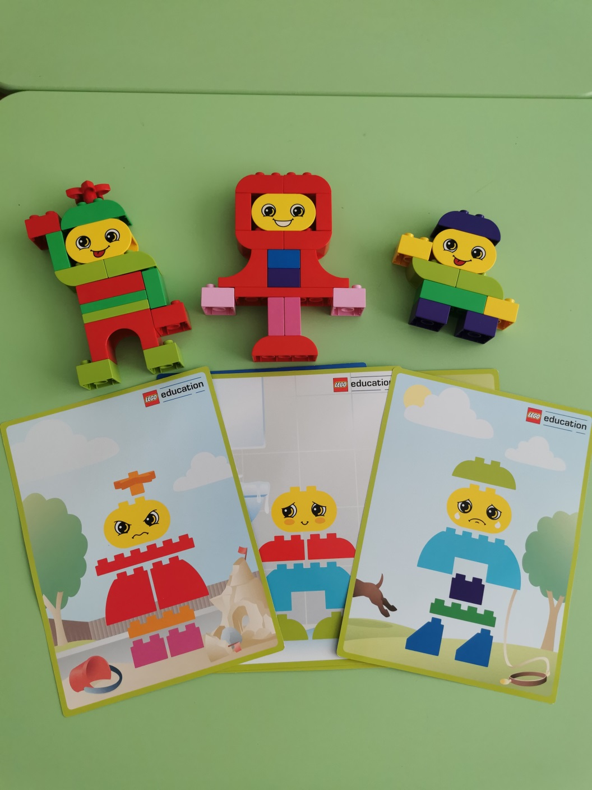
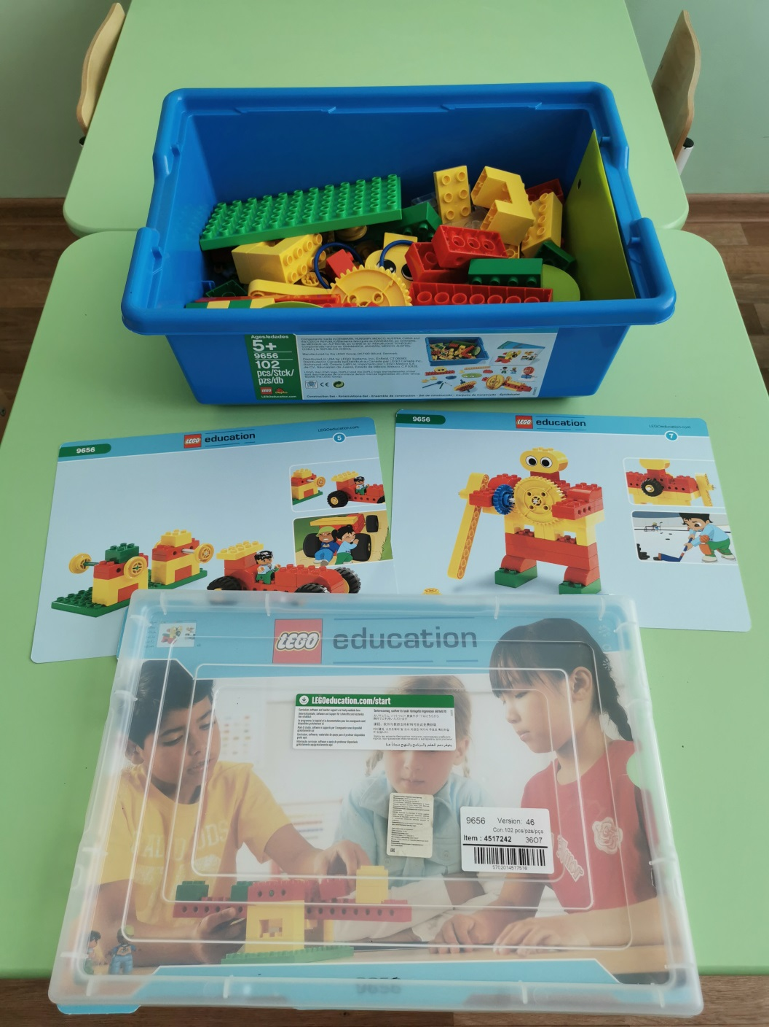
Набор DUPLO ориентирован на эмоциональное развитие малышей от 3 лет.
Собирая фигурки, выражающие те или иные эмоции, и разыгрывая с ними увлекательные истории, дети будут закреплять на практике знания о чувствах и переживаниях людей.
Конструктор, рассчитанный на проведение занятий в детских дошкольных группах и в начальной школе.
Набор предполагает первое знакомство с основными понятиями естественных наук и опыт построения моделей, содержащих колесные пары, рычаги и зубчатые колеса. Увлекательная и познавательная игрушка для детей от 5 лет.

Slide 5
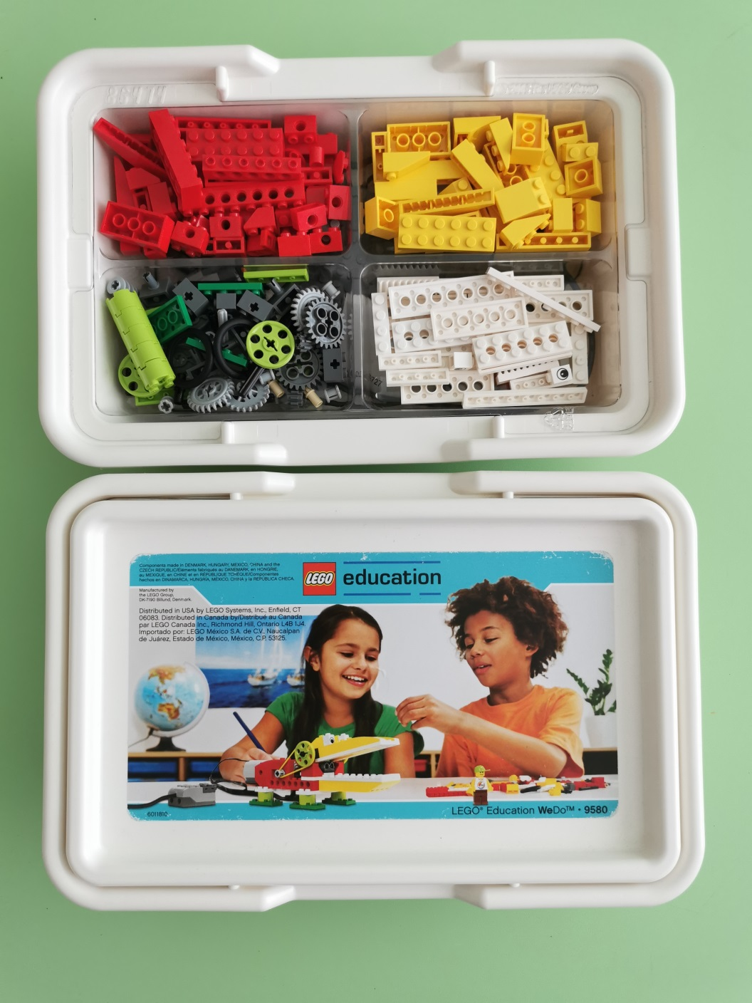
Отличный комплект для знакомства с робототехникой LEGO WeDo - в наборе программа для обучения и сам конструктор.
«ЛЕГО ВеДо» - это идеальный стартовый набор для ребят, которые еще не имеют опыта программирования робототехники или хотят заниматься самостоятельно, без педагога. Ребенок во всем разберется сам! Вас ждет знакомство с основными компонентами действующей модели и первый опыт написания программ.
В данном наборе представлены 12 увлекательных проектов, удобно разбитых на четыре тем.

Slide 6
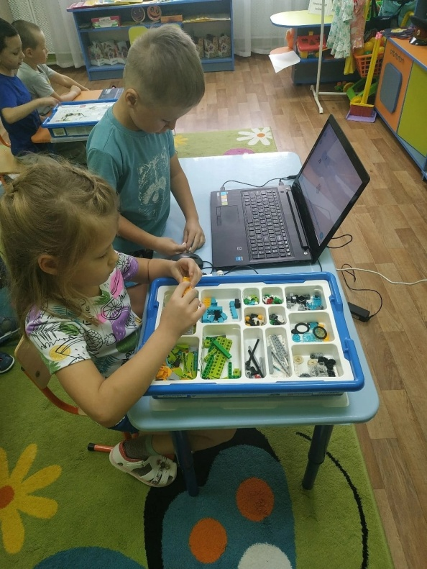
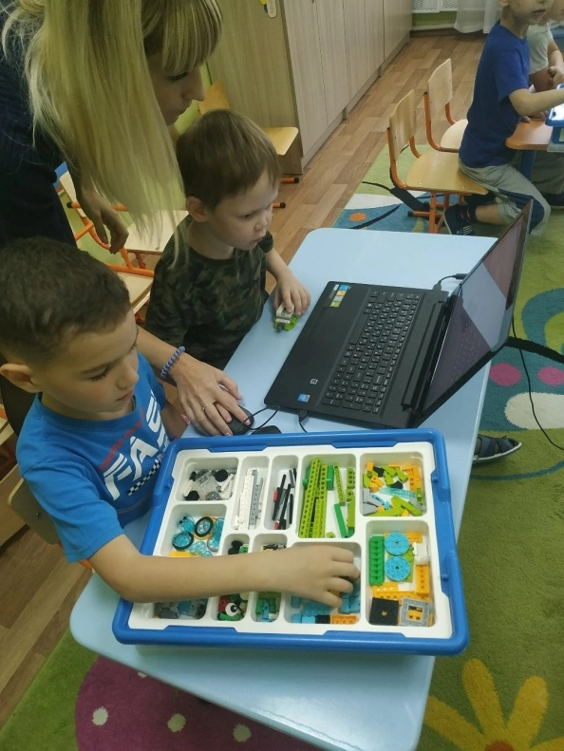
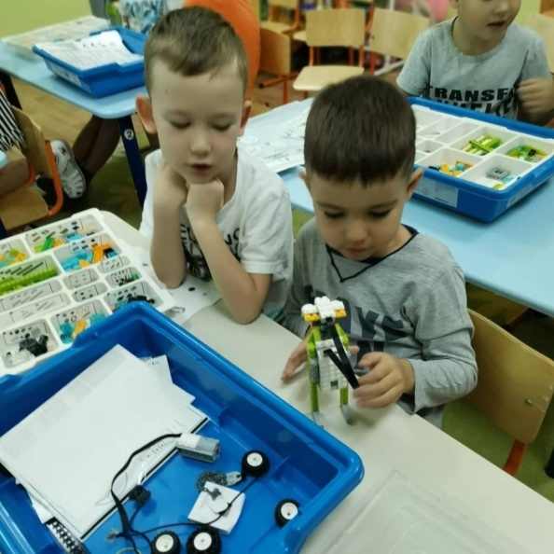
ТЕХНОЛОГИИ
Выявлены интересы по направлениям воспитанников, исходя из которых, разработана и реализуется программа дополнительного образования по робототехнике и легоконструированию .

Slide 7


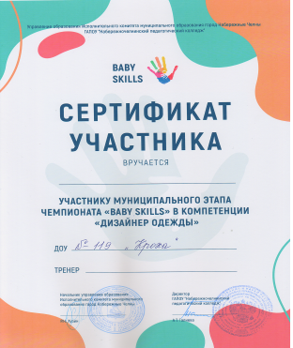


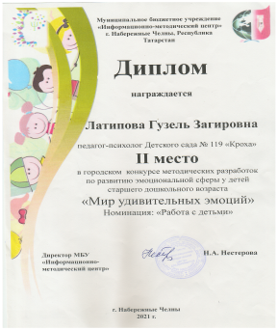
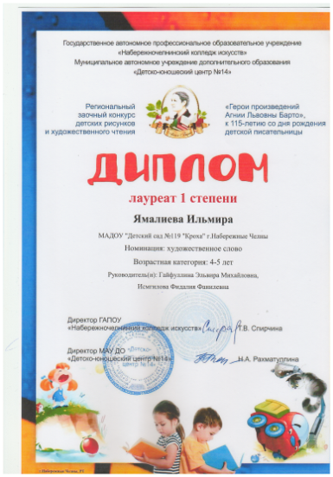

НАШИ ДОСТИЖЕНИЯ

